Slide 1

Handbok PKS
Användarstöd

Slide 2
Handbok
Införande av Produktions- och Kapacitetsstyrning

Slide 3
En handbok med förslag på aktiviteter att göra i samband med produktions- och kapacitetsstyrning
Förord
Denna handbok beskriver hur man kan införa produktion- och kapacitetsstyrning i en verksamhet. Handboken riktar sig främst till de hälso- och sjukvårdsverksamheter inom Region Kronoberg som ska göra en produktionsplanering för sin öppenvårdsproduktion och en kapacitetsplanering för sin personal.

Slide 4



Handboken beskriver hur man kan införa produktion- och kapacitetsstyrning genom 3 faser
Förberedelsefas – steg 0
Genomförande – steg 1-3
Fortsatt arbete – steg 4
Förberedelser inför kommande produktions-och kapacitetsstyrning inklusive beslut kring praktiskt tillvägagångssätt
Här sker behovsanalys och framtagande av produktionsplaner. Dessutom görs kapacitetsanalys, balansering och förbättringsarbete samt kapacitetsplanering
Uppföljning av planer, nyckeltal, förbättrings-arbeten och övriga åtgärder samt fortsatt planering av verksamheten

Slide 5
Förberedelsefas - Steg 0 - Praktikaliteter
Skapa en PKS-team i din verksamhet (verksamhetsansvarig, ekonomisk resurs, personalresurs, registreringskunnig) som är tillgängliga för att arbeta med PKS.
Tydliggör roller, ansvar och mandat för PKS-teamet.
Säkerställ kompetens som kan arbeta med PKS-arbetet i framtiden
Diskutera mål och förväntningar i gruppen – se mall Förväntade effekter – länk: http://dokpub.regionkronoberg.se/OpenDoc.aspx?Id=85954
Besluta om tidplan för införande
Boka mötestider för PKS-teamet (ca1ggr/v första månaderna)
Prioritera och avsätta tid för PKS-arbete varje vecka inom verksamheten.
Delaktiga och engagerade chefer i linjen som efterfrågar PKS.

Slide 6
Förberedelsefas – Steg 0 - Beslut kring PKS
Besluta om organisatorisk omfattning för produktions- och kapacitetsstyrning (öppen vård)
Besluta vilka yrkeskategorier som ska genomlysas (yrkesgrupper med egenproduktion)
Besluta vilka produktionsparametrar som ska kartläggas och eventuellt planeras (besök/ behandling/undersökning/operation)

Slide 7
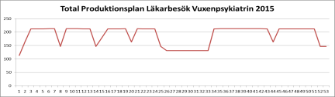
Genomförandefas steg 1 och 2 – Behov, prognos och produktionsplaner
Aktiviteter:
Sammanställ produktionsstatistik för genomförd produktion föregående år
Analysera hur föregående års produktion speglat behovet – finns köer, köpt vård etc.?
Identifiera mönster i verksamhetens produktion och inflöde – finns trender, säsongsvariationer, etc.?
Identifiera eventuella förändringar i uppdrag – organisation, vårdnivåer etc.?
Definiera produktionsbehovet för nästkommande år
Skapa veckovisa produktionsplaner utefter behovet
Förklara lagd produktionsplan i ett skriftligt dokument samt dokumentera vilken data som planen skall följas upp på
Resultat/output:
Veckovisa produktionsplaner för tex. besök per år
Dokumentation kring behovsanalys och produktionsplaner

Slide 8
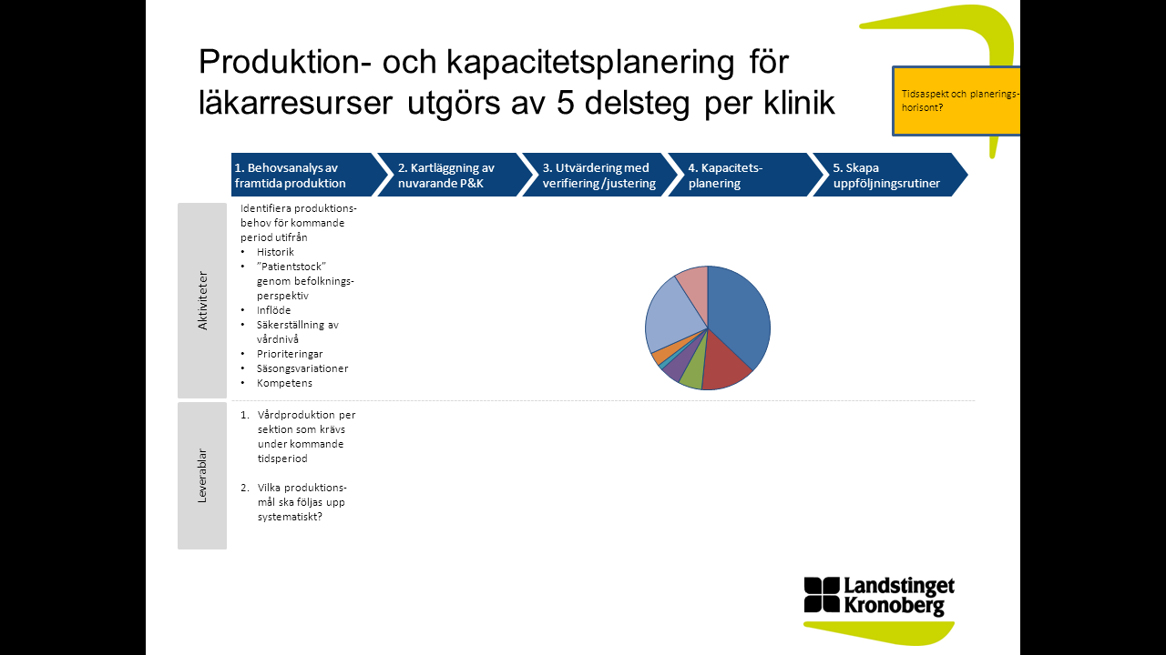
Genomförandefas steg 1 och 2 – Kartläggning
Aktiviteter:
Identifiera hur mycket tid som yrkeskategorin lägger på olika produktionsmoment, t.ex. direkt patientkontakt, patientadministration, verksamhetsadministration. Detta kan göras med hjälp analys av personliga tidböcker. Om det inte är möjligt finns alternativ som ”pinnmätning”, intervjuer eller att identifiera vilka arbetsuppgifter som ingår i varje produktionsmoment
Identifiera antal tillgängliga kapacitetstimmar som funnits under en tidsperiod samt ta fram information kring hur frånvarotiden har sett ut t.ex. jourkomputtag, sjukfrånvaro, semestrar och övrig frånvaro
Sammanställ information kring framtida kapacitetssituation, t.ex. hur mycket tillgängliga arbetstimmar kommer att finnas? Hur stort behov av jourkomputtag finns?
Resultat/output
Fördelning av produktionstimmar
Sammanställning av kapacitet

Slide 9

Genomförandefas steg 3 – Balansering och förbättringar
Aktiviteter:
Jämför produktion och tillgänglig kapacitet för att tydliggöra förhållandet/gapet emellan
Utgå från erfarenheterna, eventuellt kartläggning, för att diskutera otydligheter och potentiella förbättringsområden
Sammanställ identifierade förbättringsområden
Prioritera identifierade förbättringsområden utifrån PICK graf (störst effekt)
Resultat/output
Förhållande mellan produktion & kapacitet (balansering)
Lista och handlingsplan med förbättringsområden

Slide 10
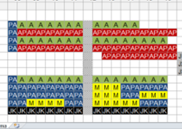
Genomförandefas steg 3 – Kapacitetsplan (schemaplanering)
Aktiviteter:
Skapa riktlinjer för en kapacitetsplanering
Schemalägg nästa års jourkomputtag
Skapa ett övergripande schema för personaltimmar för de olika produktionsmomenten, (gemensam schemaplanering för samtliga yrkesgrupper), exempelvis;
Produktion (besök, operationer, undersökningar, akut etc.)
Administrationstid (Patient, Verksamhet, Region Kronoberg)
Utbildning
Jourkomputtag
Resultat/output
Riktlinjer för kapacitetsplanering
Schemaförslag för en ”normalvecka”

Slide 11
Fortsatt arbete steg 4 – Uppföljning
Aktiviteter:
Säkerställ att samtliga produktionsplaner förts in i uppföljningssystemet (QlikView, QlikSense alt. Excel)
Säkerställ att framtagna produktions- och kapacitetsplaner har kommunicerats ut
Skapa stabila och långsiktiga processer/rutiner för hur uppföljningsprocessen ska se ut, både för den löpande uppföljningen av lagda planer, förbättringsområden samt strategier för det kommande PKS-arbetet. Exempelvis kan en årsplanering göras där man månad för månad beskriver vilka aktiviteter som ska göras och vilken/vilka som är ansvariga.
Det är av stor vikt att arbetssättet blir det nya normala i verksamhetens planeringsarbete. Tänk långsiktigt inte bara ”släcka bränderna”!
Resultat/output
Uppföljningsprocess och årsplanering för fortsatt PKS-arbete

Slide 12
Uppföljning i Stratsys
Strategisk uppföljning
Hälso- och sjukvårdens ledningsgrupp
Verksamhetsplan
Taktisk uppföljning
Sjukhusvårdens ledningsgrupp
Verksamhetsplan
Primärvård, psykiatri och rehabs. ledningsgrupp
Verksamhetsplan
Rättspsykiatriska regionklinikens ledningsgrupp
Verksamhetsplan
Folktandvårdens ledningsgrupp
Verksamhetsplan
Operativ uppföljning
Verksamheternas ledningsgrupper
Verksamhetsplaner

